Slide 1
Скрипты на Bash

Slide 2
С чего начинается скрипт…
Создайте пустой файл с использованием команды touch.
В его первой строке нужно указать, какую именно оболочку мы собираемся использовать. Нас интересует bash, поэтому первая строка файла будет такой:
#!/bin/bash
Теперь допишите в файл строки:
# This is a comment
pwd
whoami

Slide 3
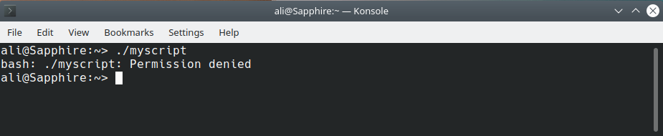
Установка разрешений для файла сценария
Сохраните файл, дав ему имя myscript.

Slide 4
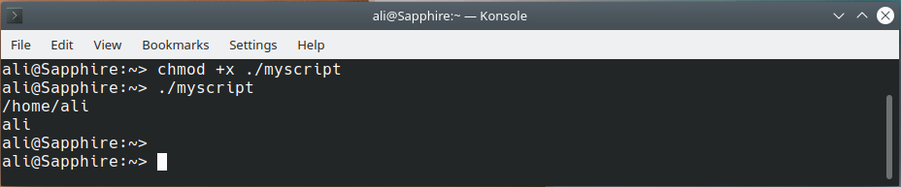
Установка разрешений для файла сценария
Сделаем файл исполняемым:
chmod +x ./myscript
Теперь попытаемся его выполнить:
./myscript

Slide 5
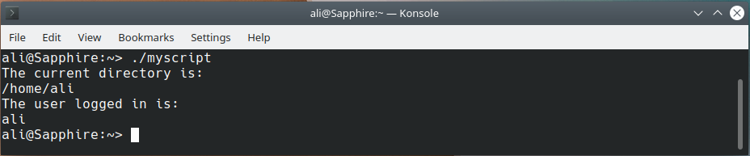
Вывод сообщений
Для вывода текста в консоль Linux применяется команда echo
Поправим наш файл:
#!/bin/bash
# our comment is here
echo "The current directory is:"
pwd
echo "The user logged in is:"
whoami

Slide 6
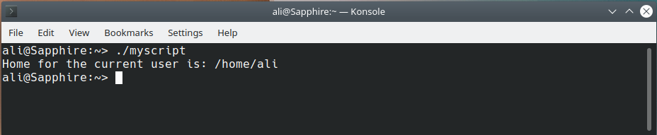
Переменные среды
Иногда в командах оболочки нужно работать с некими системными данными:
#!/bin/bash
# display user home
echo "Home for the current user is: $HOME"
Обратите внимание на то, что мы можем использовать системную переменную $HOME в двойных кавычках

Slide 7
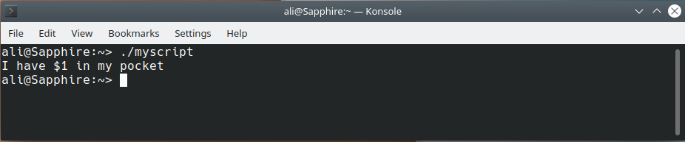
Специальные символы
Для вывода доллара нужно использовать обратный слеш.
echo "I have \$1 in my pocket"

Slide 8
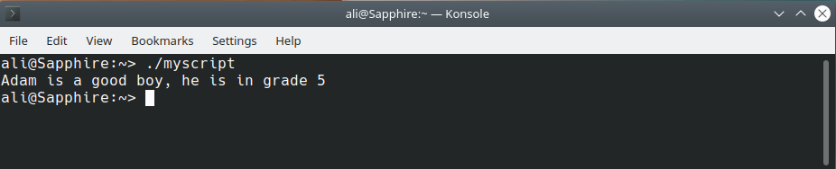
Пользовательские переменные
#!/bin/bash
# testing variables
grade=5
person="Adam"
echo "$person is a good boy, he is in grade $grade"

Slide 9
Подстановка команд
Одна из самых полезных возможностей bash-скриптов — это возможность извлекать информацию из вывода команд и назначать её переменным
Сделать это можно двумя способами.
С помощью значка обратного апострофа «`»: mydir=`pwd`
С помощью конструкции $(): mydir=$(pwd)

Slide 10
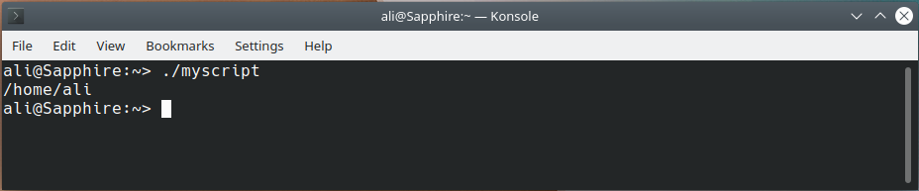
Пример подстановки комманд
#!/bin/bash
mydir=$(pwd)
echo $mydir

Slide 11
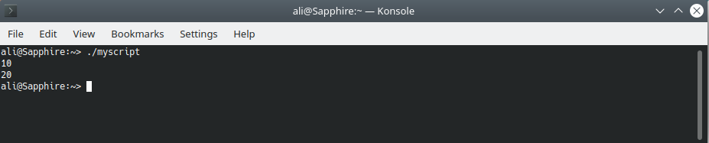
Математические операции
Для выполнения математических операций в файле скрипта можно использовать конструкцию вида $((a+b)):
#!/bin/bash
var1=$(( 5 + 5 ))
echo $var1
var2=$(( var1 * 2 ))
echo $var2

Slide 12
Условный оператор

Slide 13
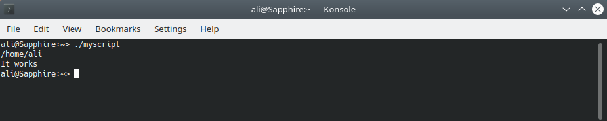
Управляющая конструкция if-then
Синтаксис
if команда
then
команды
fi
А вот рабочий пример:
#!/bin/bash
if pwd
then
echo "It works"
fi

Slide 14
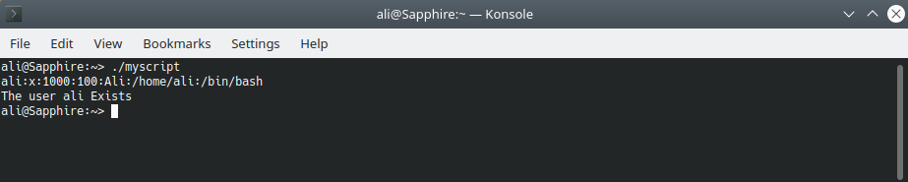
Реальный пример условия
Надо найти некоего пользователя в /etc/passwd, и если найти его удалось, сообщить о том, что он существует.
#!/bin/bash
user=ali
if grep $user /etc/passwd
then
echo "The user $user Exists"
fi

Slide 15
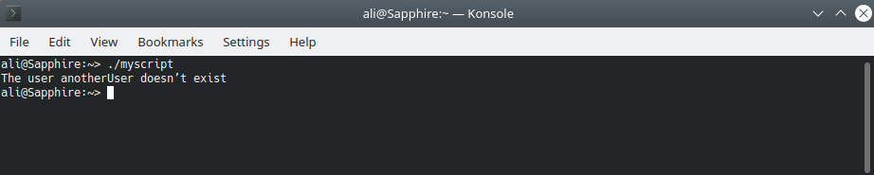
Пример с двумя ветвями
#!/bin/bash
user=anotherUser
if grep $user /etc/passwd
then
echo "The user $user Exists"
else
echo "The user $user doesn’t exist"
fi

Slide 16
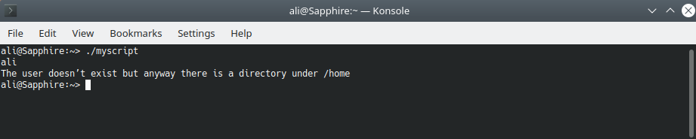
Проверка нескольких условий
#!/bin/bash
user=anotherUser
if grep $user /etc/passwd
then
echo "The user $user Exists"
elif ls /home
then
echo "The user doesn’t exist but anyway there is a directory under /home"
fi

Slide 17
Сравнение чисел
В скриптах можно сравнивать числовые значения. Ниже приведён список соответствующих команд:
n1 -eq n2 True, если n1 = n2.
n1 -ge n2 True, если n1 >= n2.
n1 -gt n2 True, если n1 > n2.
n1 -le n2 True, если n1 <= n2.
n1 -lt n2 True, если n1 < n2.
n1 -ne n2 True, если n1 != n2.

Slide 18
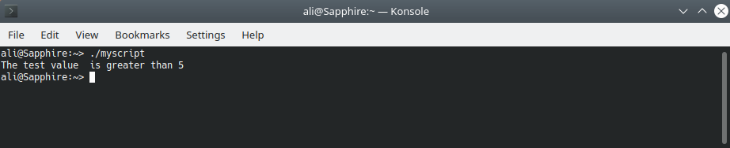
Пример сравнения
#!/bin/bash
val1=6
if [ $val1 -gt 5 ]
then
echo "The test value $value1 is greater than 5"
else
echo "The test value $value1 is not greater than 5"
fi

Slide 19
Сравнение строк
В сценариях можно сравнивать и строковые значения:
str1 = str2 True, если строки идентичны.
str1 != str2 True, если строки не идентичны.
str1 < str2 True, если str1 меньше, чем str2.
str1 > str2 True, если str1 больше, чем str2.
-n str1 True, если длина str1 больше нуля.
-z str1 True, если длина str1 равна нулю.

Slide 20
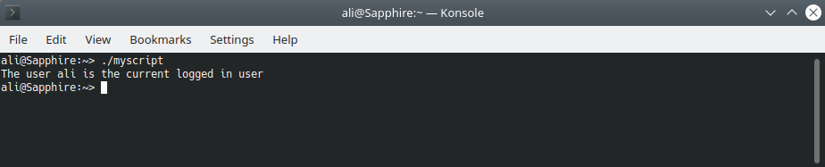
Пример сравнения
#!/bin/bash
user ="ali"
if [ $user = $(whoami) ]
then
echo "The user $user is the current logged in user"
fi

Slide 21
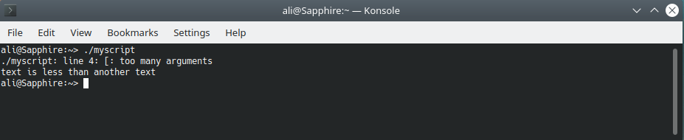
Экранирование знаков сравнения
#!/bin/bash
val1=text
val2="another text"
if [ $val1 \> $val2 ]
then
echo "$val1 is greater than $val2"
else
echo "$val1 is less than $val2"
fi

Slide 22
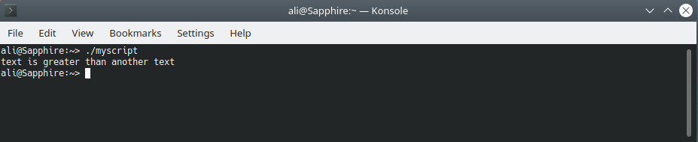
Экранирование правого элемента
#!/bin/bash
val1=text
val2="another text"
if [ $val1 \> "$val2" ]
then
echo "$val1 is greater than $val2"
else
echo "$val1 is less than $val2"
fi

Slide 23
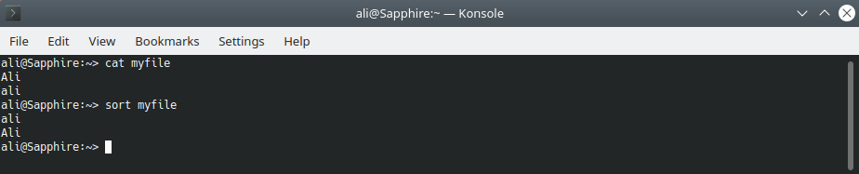
Особенности сравнения > и <
Ещё одна особенность операторов «>» и «<» заключается в том, как они работают с символами в верхнем и нижнем регистрах. Для того, чтобы понять эту особенность, подготовим текстовый файл с таким содержимым:
Ali
ali
Сохраним его, дав имя myfile, после чего выведим его на экран
cat myfile
и введём на терминале такую команду:
sort myfile

Slide 24
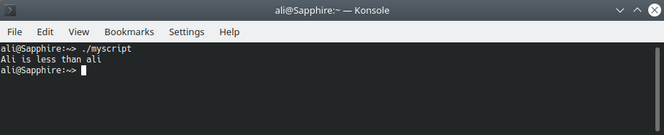
Пример особенностей сравнения
#!/bin/bash
val1="Ali"
val2="ali"
if [ $val1 \> $val2 ]
then
echo "$val1 is greater than $val2"
else
echo "$val1 is less than $val2"
fi

Slide 25
Проверки файлов
Пожалуй, нижеприведённые команды используются в bash-скриптах чаще всего. Они позволяют проверять различные условия, касающиеся файлов.
-d file Проверяет, существует ли файл, и является ли он директорией.
-e file Проверяет, существует ли файл.
-f file Проверяет, существует ли файл, и является ли он файлом.
-r file Проверяет, существует ли файл, и доступен ли он для чтения.
-s file Проверяет, существует ли файл, и не является ли он пустым.
-w file Проверяет, существует ли файл, и доступен ли он для записи.
-x file Проверяет, существует ли файл, и является ли он исполняемым.
file1 -nt file2 Проверяет, новее ли file1, чем file2.
file1 -ot file2 Проверяет, старше ли file1, чем file2.
-O file Проверяет, существует ли файл, и является ли его владельцем текущий пользователь.
-G file Проверяет, существует ли файл, и соответствует ли его идентификатор группы идентификатору группы текущего пользователя.

Slide 26
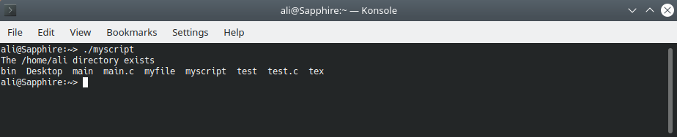
Пример проверки файлов
#!/bin/bash
mydir=/home/ali
if [ -d $mydir ]
then
echo "The $mydir directory exists"
cd $ mydir
ls
else
echo "The $mydir directory does not exist"
fi

Slide 27
Циклы

Slide 28
Циклы for
Оболочка bash поддерживает циклы for, которые позволяют организовывать перебор последовательностей значений. Вот какова базовая структура таких циклов:
for var in list
do
команды
done

Slide 29
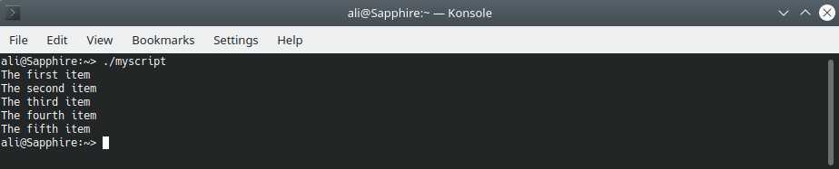
Перебор простых значений
#!/bin/bash
for var in first second third fourth fifth
do
echo The $var item
done

Slide 30
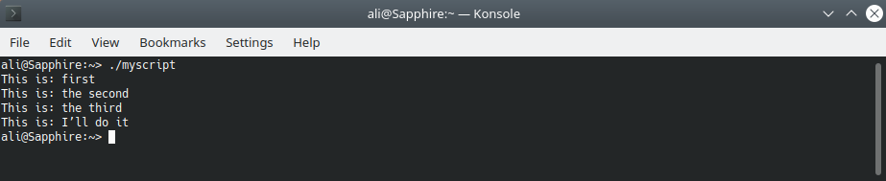
Перебор сложных значений
#!/bin/bash
for var in first "the second" "the third" "I’ll do it"
do
echo "This is: $var"
done

Slide 31
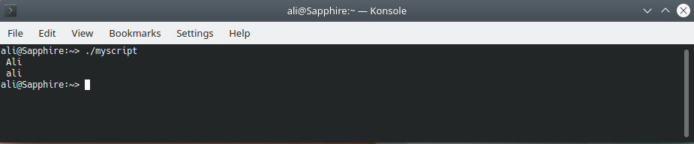
Инициализация цикла списком, полученным из результатов работы команды
#!/bin/bash
file="myfile"
for var in $(cat $file)
do
echo " $var"
done

Slide 32
Разделители полей
По умолчанию оболочка bash считает разделителями полей следующие символы:
Пробел
Знак табуляции
Знак перевода строки

Slide 33
Настройка разделителей полей
Для того, чтобы решить проблему, можно временно изменить переменную среды IFS. Вот как это сделать в bash-скрипте, если исходить из предположения, что в качестве разделителя полей нужен только перевод строки:
IFS=$'\n'
После добавления этой команды в bash-скрипт, он будет работать как надо, игнорируя пробелы и знаки табуляции, считая разделителями полей лишь символы перевода строки.

Slide 34
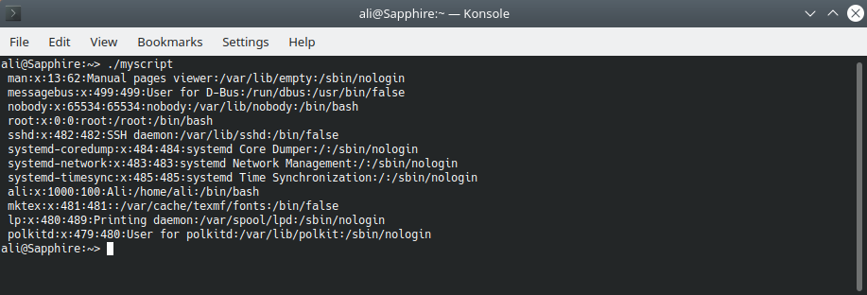
Пример обработки разделителей
#!/bin/bash
file="/etc/passwd"
IFS=$'\n'
for var in $(cat $file)
do
echo " $var"
done

Slide 35
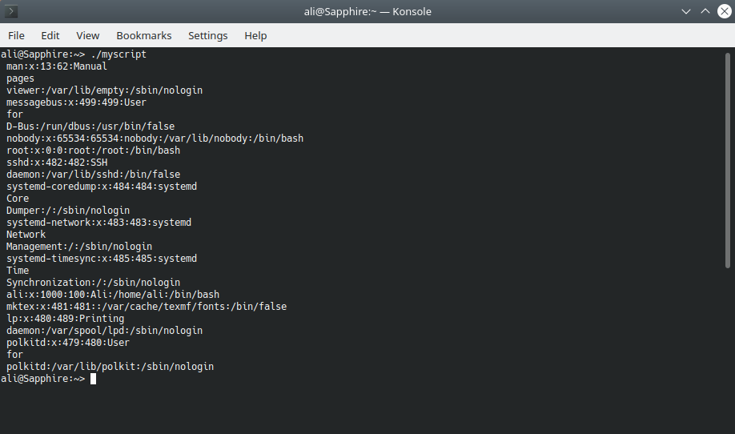
IFS по умолчанию

Slide 36
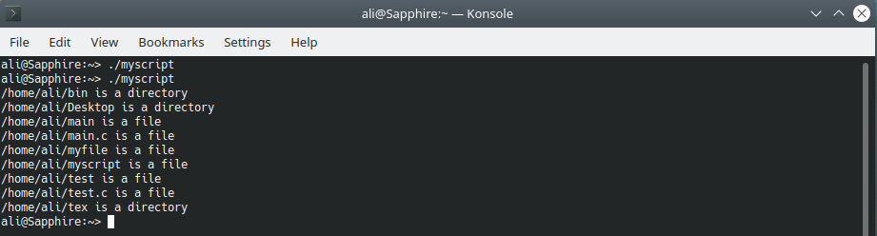
Обход файлов, содержащихся в домашней директории
#!/bin/bash
for file in ~/*
do
if [ -d "$file" ]
then
echo "$file is a directory"
elif [ -f "$file" ]
then
echo "$file is a file"
fi
done

Slide 37
Циклы for в стиле C
В bash-скриптах можно использовать циклы for, описание которых выглядит очень похожим на циклы в стиле C, правда, без некоторых отличий тут не обошлось. Схема цикла при подобном подходе выглядит так:
for (( начальное значение ; условие выхода; изменение переменной ))
На bash это можно написать так:
for (( a = 1; a < 10; a++ ))

Slide 38
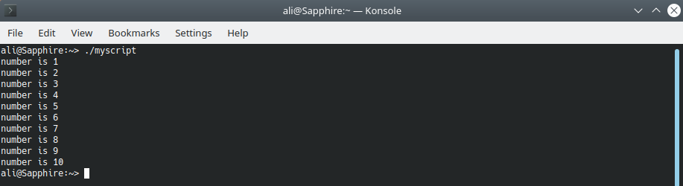
Реальный пример
#!/bin/bash
for (( i=1; i <= 10; i++ ))
do
echo "number is $i"
done

Slide 39
Цикл while
Здесь можно пользоваться и циклами while. В таком цикле можно задать команду проверки некоего условия и выполнять тело цикла до тех пор, пока проверяемое условие возвращает ноль, или сигнал успешного завершения некоей операции. Когда условие цикла вернёт ненулевое значение, что означает ошибку, цикл остановится.
while команда проверки условия
do
другие команды
done

Slide 40
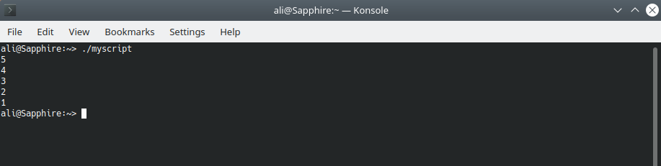
Реальный пример
#!/bin/bash
var1=5
while [ $var1 -gt 0 ]
do
echo $var1
var1=$[ $var1 - 1 ]
done

Slide 41
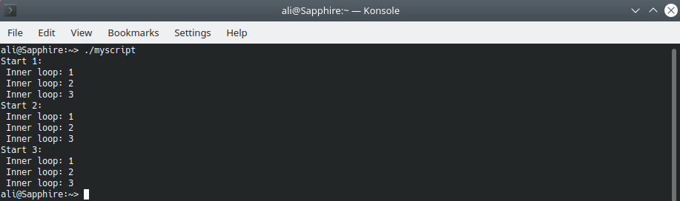
Вложенные циклы
В теле цикла можно запускать другие циклы. Такие конструкции называют вложенными циклами:
#!/bin/bash
for (( a = 1; a <= 3; a++ ))
do
echo "Start $a:"
for (( b = 1; b <= 3; b++ ))
do
echo " Inner loop: $b"
done
done

Slide 42
Обработка содержимого файла
Чаще всего вложенные циклы используют для обработки файлов. Так, внешний цикл занимается перебором строк файла, а внутренний уже работает с каждой строкой. Вот, например, как выглядит обработка файла /etc/passwd:
#!/bin/bash
IFS=$'\n'
for entry in $(cat /etc/passwd)
do
echo "Values in $entry –"
IFS=:
for value in $entry
do
echo " $value"
done
done

Slide 43
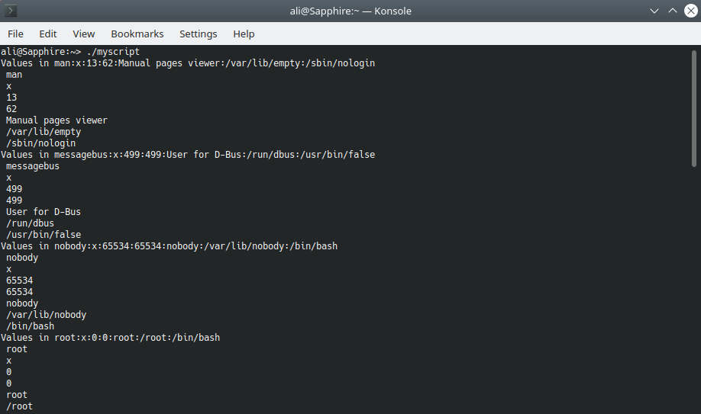
Результат обработки файла /etc/passwd

Slide 44
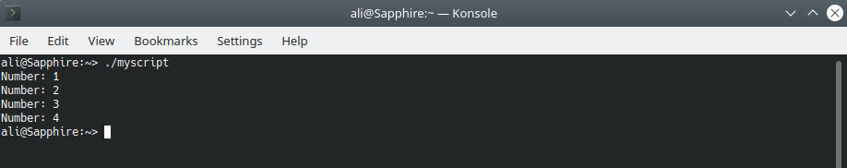
Команда break
#!/bin/bash
for var1 in 1 2 3 4 5 6 7 8 9 10
do
if [ $var1 -eq 5 ]
then
break
fi
echo "Number: $var1"
done

Slide 45
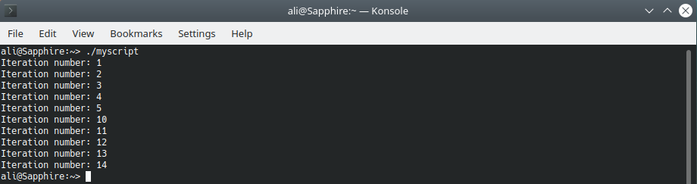
Команда continue
#!/bin/bash
for (( var1 = 1; var1 < 15; var1++ ))
do
if [ $var1 -gt 5 ] && [ $var1 -lt 10 ]
then
continue
fi
echo "Iteration number: $var1"
done

Slide 46
Обработка вывода, выполняемого в цикле
Данные, выводимые в цикле, можно обработать, либо перенаправив вывод, либо передав их в конвейер. Делается это с помощью добавления команд обработки вывода после инструкции done.
Например, вместо того, чтобы показывать на экране то, что выводится в цикле, можно записать всё это в файл или передать ещё куда-нибудь:
#!/bin/bash
for (( a = 1; a < 10; a++ ))
do
echo "Number is $a"
done > myfile.txt
echo "finished."

Slide 47
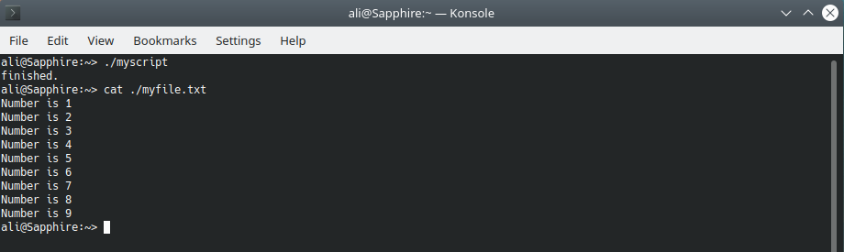
Результат скрипта

Slide 48
Пример: поиск исполняемых файлов
Давайте воспользуемся тем, что мы уже разобрали, и напишем что-нибудь полезное. Например, если надо выяснить, какие именно исполняемые файлы доступны в системе, можно просканировать все папки, лежащие в .
#!/bin/bash
IFS=:
for folder in $PATH
do
echo "$folder:"
for file in $folder/*
do
if [ -x $file ]
then
echo " $file"
fi
done
done

Slide 49
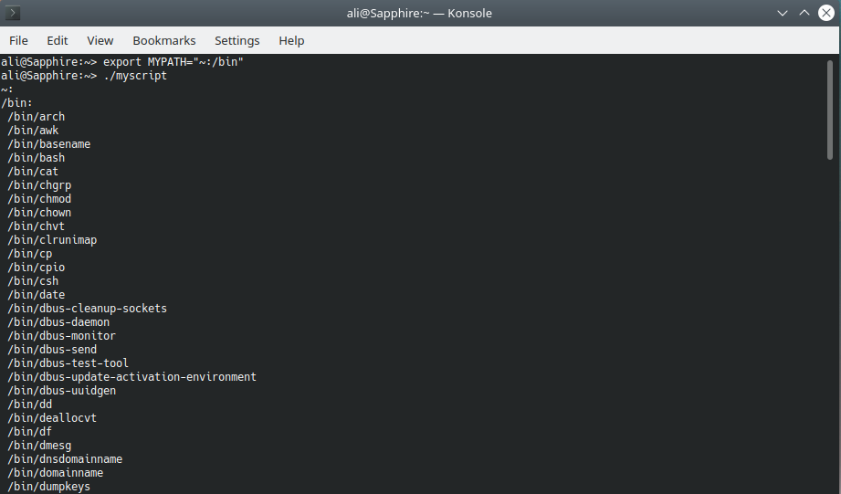
Результат скрипта

Slide 50



Спасибо за внимание!

